Slide 1
本周工作简报 · 2026-06-26
新抗原免疫原性预测工具 — 部署测试与基准评估
癌症个性化新抗原疫苗协作项目 · 预测工具组
10
9
4 类
2 份
工具完成部署测试
进入 ELISpot 横评
信息逐工具收齐
横评 PPT + 数据包
本周主要工作
完成 10 个免疫原性预测工具的 HPC / 本地部署测试，逐工具收齐输入格式 / 参数 / 输出含义 / 工具简介 4 类信息
建统一口径横评流水线（统一输入切窗 → max 聚合 → ELISpot 真值 → 三档阈值 → AUC + AUPRC + Spearman），9 工具同条起跑线
补横评方法学依据：七步拉齐流程 + 自创 / 有文献依据家底表 + best-binder 聚合与 ELISpot 定量真值的文献回填
跨成员对账组内另一位的数据：数据集 100% 同源、PRIME 原始分相关 r=0.94、三工具结论一致
产出 10 工具横评 PPT（40 页）+ 5 工具客观版（26 页）+ 数据交付包 + 私有代码仓库（已脱敏）
1

Slide 2
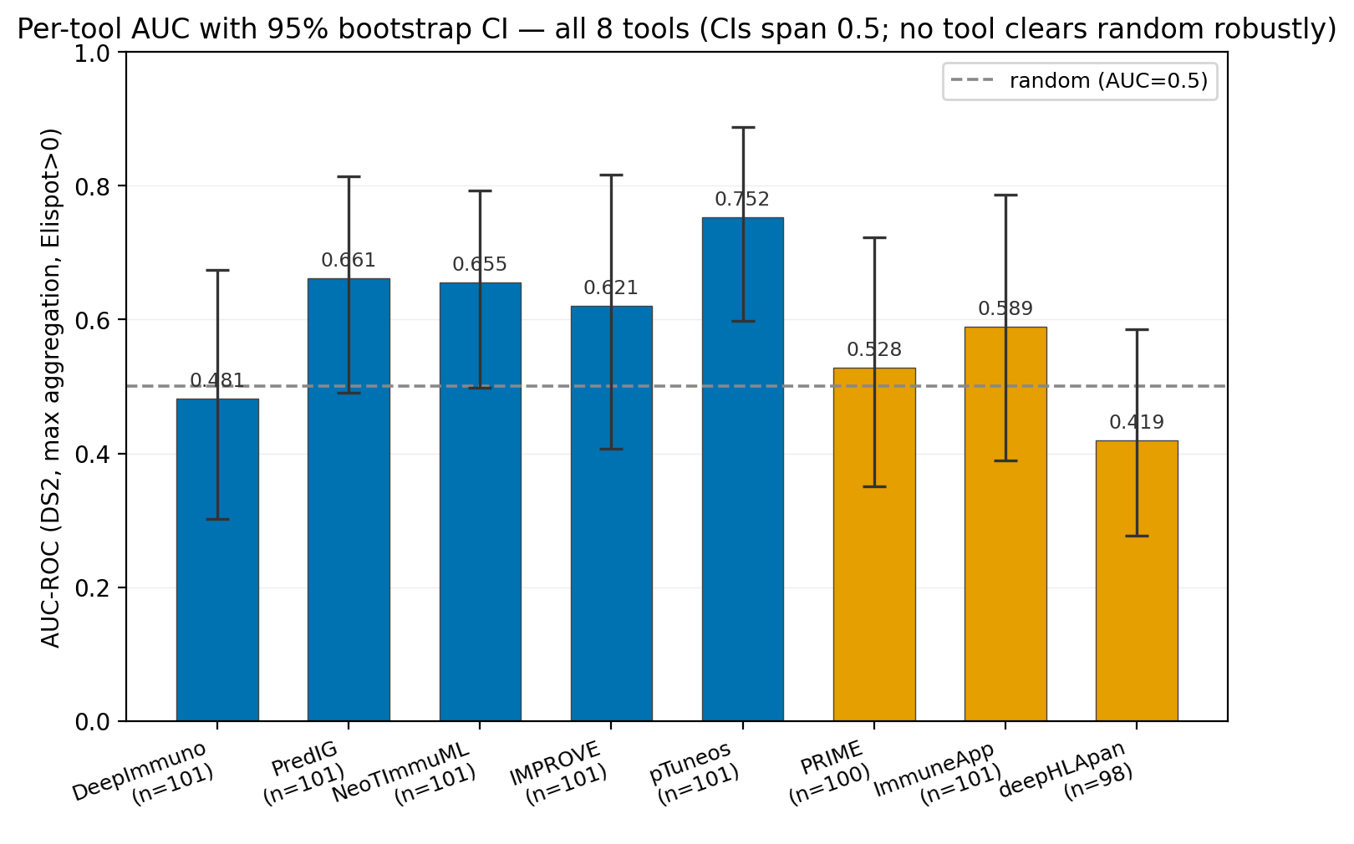
核心结果
9 工具 ELISpot 基准评估 — 谁能定量预测免疫强弱？
工具 | AUC | 类型
pTuneos | 0.75 | 免疫原性
PredIG | 0.66 | 免疫原性
NeoTImmuML★ | 0.66 | 免疫原性
IMPROVE | 0.62 | 免疫原性
ImmuneApp | 0.59 | 免疫原性
PRIME | 0.53 | 免疫原性
HLAthena | 0.51 | 提呈 proxy
DeepImmuno | 0.48 | 免疫原性
deepHLApan | 0.42 | 免疫原性
一句话结论
现有工具能判「有 / 无免疫原性」，但对免疫反应「强弱定量」普遍弱相关（AUC 多在随机线附近，少数到 0.66~0.75）
HLAthena（仅预测 MHC 提呈）近随机 0.51 → 印证「能被提呈 ≠ 能引发免疫」
★ NeoTImmuML 为复刻官方算法的自训版（官方权重不可得）
2

Slide 3
进展与计划
完成度盘点 · 遗留 · 下一步
✅ 已完成
⚠️ 遗留 / 阻塞
10 工具部署测试 + 4 类信息全收齐
9 工具进 ELISpot 统一口径横评，指标 + 图 + 统计稳健性（bootstrap CI）齐全
DS1 全阳样本验「强弱排序」：所有工具相关近 0 → 量化能力的真实空白已用数据钉死
交付物（2 份 PPT + 数据包 + 代码仓库）成型并脱敏
MHLAPre：无公开权重 + 预处理码缺失，自训路也不通 → 唯一出路邮件作者（已尝试）
netMHCstabpan：HPC glibc 版本不足，仅影响 IMPROVE 一个辅助特征，不影响主结论
袁老师统一输入数据尚未下发 → 第二阶段格式转换 + 正式测试待启动
→ 下一步
数据到位后：按各工具输入格式写转换脚本，在真实数据上做正式批量测试，回填真实输出
配合 QuantImmu 组：把「现有工具难做强弱定量」这一空白，作为自研 QuantImmune 量化算法的立项依据与基线对照
投稿 / 对外前的合规：netMHCpan 系列许可要求取 DTU 书面同意后方可发布其相关对比数字
3

